Slide 1
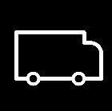
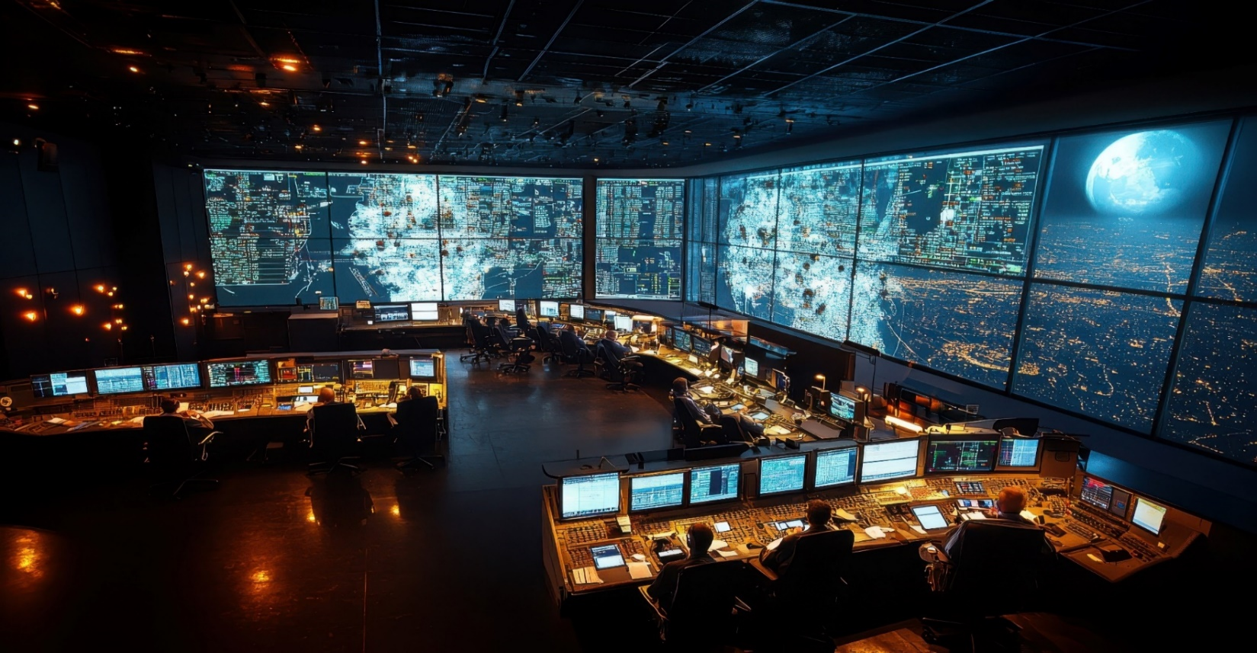
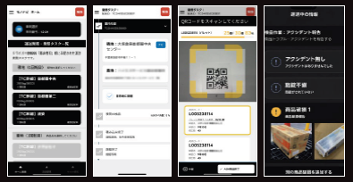
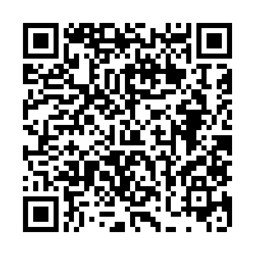
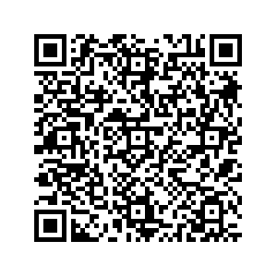
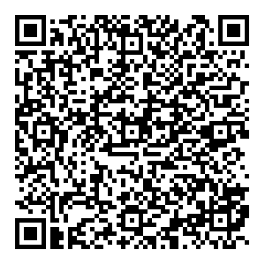
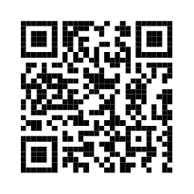
MONOLITH NAVIGATION
トレーサビリティを追求した
ドライバーアプリ
ドライバーの作業を支援するアプリ。
WMSアプリのピッキングデータ（ASN）を出庫時に読みとることで、
引渡管理および納品完了までのトレーサビリティを実現。
納品時にもASNデータを読みとる為、納品完了がリアルタイムで管理。
これにより途中工程での仕分け作業がなくなるため、誤納品を防ぎます。
納品先までのナビゲーション機能に加え、配送中の施錠状態の管理も行います。また、
納品時の破損等の異常報告や付帯業務もアプリを通じて即報告される仕組みとなります。
下記QRコードの案内に沿って機能の紹介、利用申請をお願いします。
配車機能
ドライバーアプリ
アカウント登録手順書
アカウント登録サイト
お問い合わせ先
大塚倉庫株式会社 電話番号：05-3501-2531 メール： owh_mononavi_pj@otsuka.jp
(営業時間：平日9:00~17:00)

